Slide 1


欢 迎 来 到 汉 字 王 国！

Slide 2

一 去 二 三 里
yí qù èr sān lǐ
一 去 二 三 里，
yān cūn sì wǔ jiā
烟 村 四 五 家。
tínɡ tái liù qī zuò
亭 台 六 七 座，
bā jiǔ shí zhī huā
八 九 十 枝 花。
yí qù èr sān lǐ
一
去
二
三
里

Slide 3
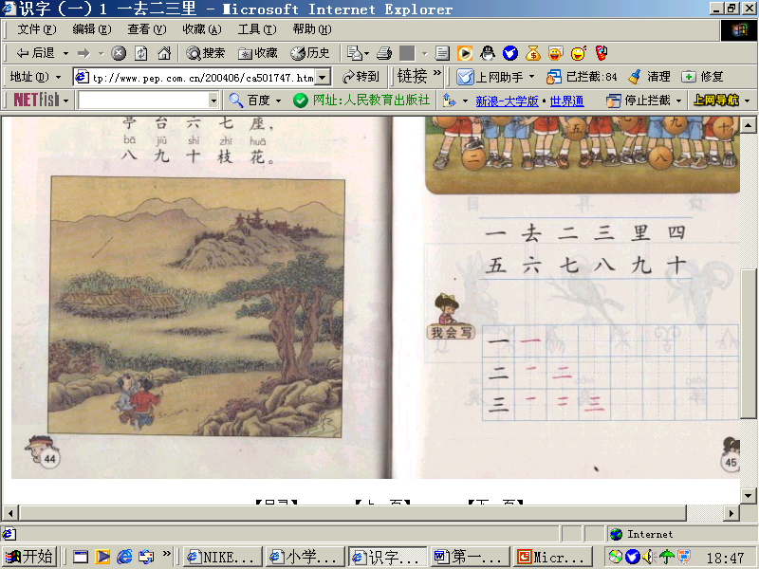
yí qù èr sān lǐ
一 去 二 三 里
yí qù èr sān lǐ
一 去 二 三 里,
yān cūn sì wǔ jiā
烟 村 四 五 家。
tínɡ tái liù qī zuò
亭 台 六 七 座，
bā jiǔ shí zhī huā
八 九 十 枝 花。

Slide 4

一
去
二
四
里
三
八
九
十
五
七
六

Slide 5
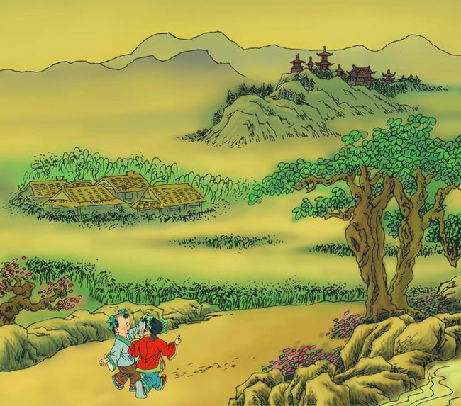
一去二三里
yí qù èr sān lǐ
( ) 去 ( ) ( ) 里，
yān cūn sì wǔ jiā
烟 村 （ ）（ ） 家。
tínɡ tάi liù qī zuò
亭 台 （ ） （ ）座 ，
bā jiǔ shí zhī huā
（）（ ）（ ）枝 花。

Slide 6
yí qù èr sān lǐ
一 去 二 三 里
yí qù èr sān lǐ
一 去 二 三 里,
yān cūn sì wǔ jiā
烟 村 四 五 家。
tínɡ tái liù qī zuò
亭 台 六 七 座，
bā jiǔ shí zhī huā
八 九 十 枝 花。

Slide 7

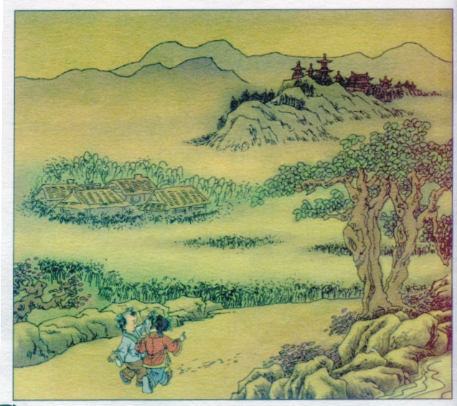


Slide 8
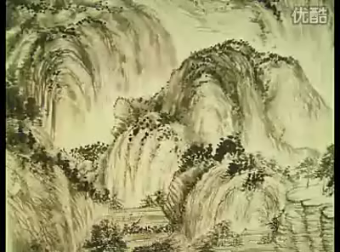



Slide 9

yí qù èr sān lǐ
一 去 二 三 里
yí qù èr sān lǐ
|
一 去 二 三 里，
yān cūn sì wǔ jiā
烟 村 四 五 家。
|
tíng tái liù qī zuò
|
亭 台 六 七 座，
bā jiǔ shí zhī huā
|
八 九 十 枝 花。

Slide 10
yí qù èr sān lǐ
一 去 二 三 里

Slide 11
yān cūn sì wǔ jiā
烟 村 四 五 家

Slide 12

yān cūn
烟 村

Slide 13
yān cūn sì wǔ jiā
烟 村 四 五 家

Slide 14
tínɡ tάi liù qī zuò亭 台 六 七 座

Slide 15
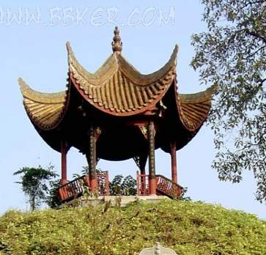
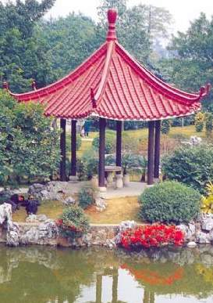
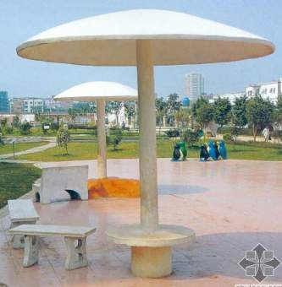
亭台

Slide 16
tínɡ tάi liù qī zuò
亭 台 六 七 座

Slide 17
bā jiǔ shí zhī huā
八 九 十 枝 花

Slide 18
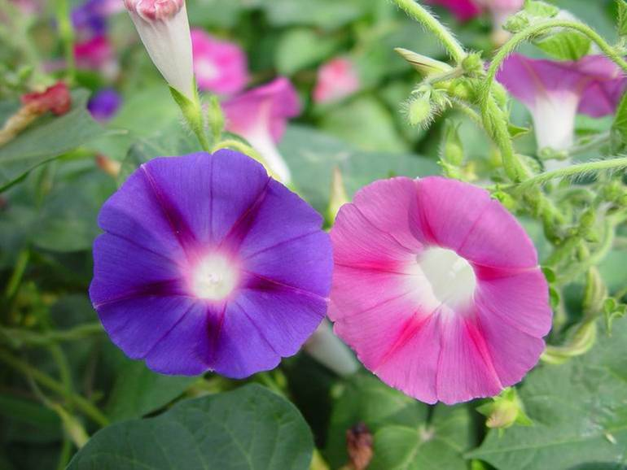

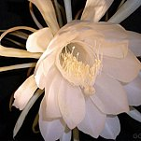

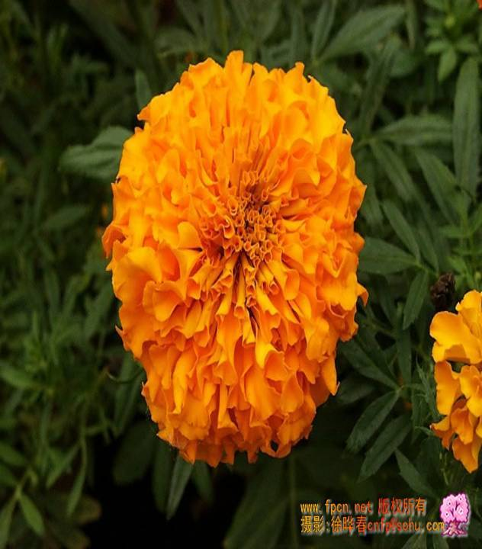
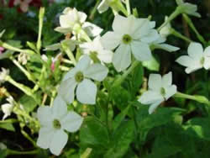
yán sè
五颜六色的鲜花
八九十枝花
返回

Slide 19

一去二三里
yí qù èr sān lǐ
一 去 二 三 里,
yān cūn sì wǔ jiā
烟 村 四 五 家。
tínɡ tái liù qī zuò
亭 台 六 七 座，
bā jiǔ shí zhī huā
八 九 十 枝 花。

Slide 21
yí qù èr sān lǐ
一去二三里
yí qù èr sān lǐ
一 去 二 三 里,
yān cūn sì wǔ jiā
烟 村 四 五 家。
tínɡ tái liù qī zuò
亭 台 六 七 座，
bā jiǔ shí zhī huā
八 九 十 枝 花。

Slide 22
左上格
右上格
左下格
右下格

Slide 23
竖中线
横中线

Slide 24
tián zì gé sì fāng fāng
田字格，四方方，
写好汉字它来帮。
左上格、右上格、
左下格、右下格、
横中线、竖中线，
各个方位记心间。
竖中线
xiěhǎohànzì tālái bāng
zuǒshànggéyòushànggé
左上格
右上格
横中线
zuǒxiàgé yòuxiàgé
左下格
右下格
héngzhōngxiànshùzhōngxiàn
gè gè fāngwèijìxīnjiān

Slide 25

我 会 写
一

Slide 26

指导写字：
一
一
一
一
一
一
学生描红、临写。注意正确的书写姿势。

Slide 27

在我们周围找找本课的生字

Slide 28
再见！

